Slide 1
2021 г.

Slide 3
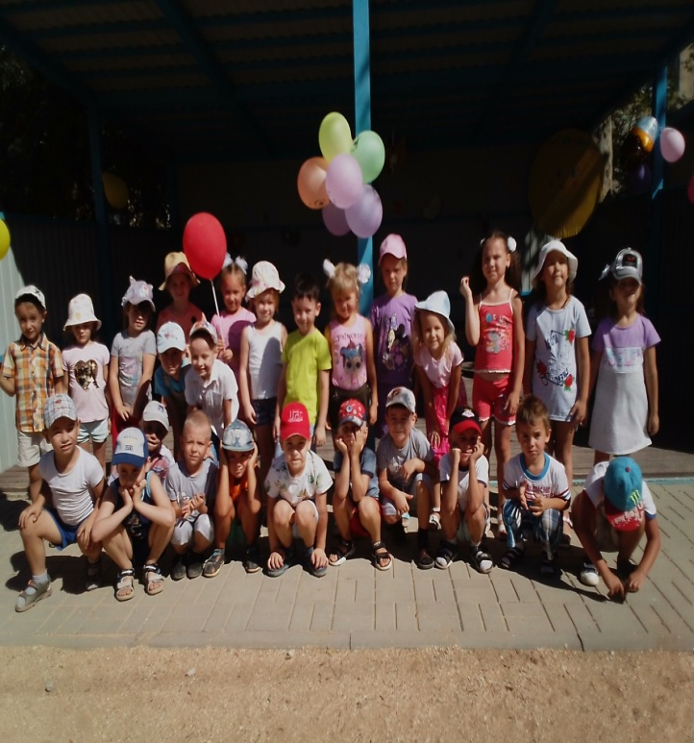
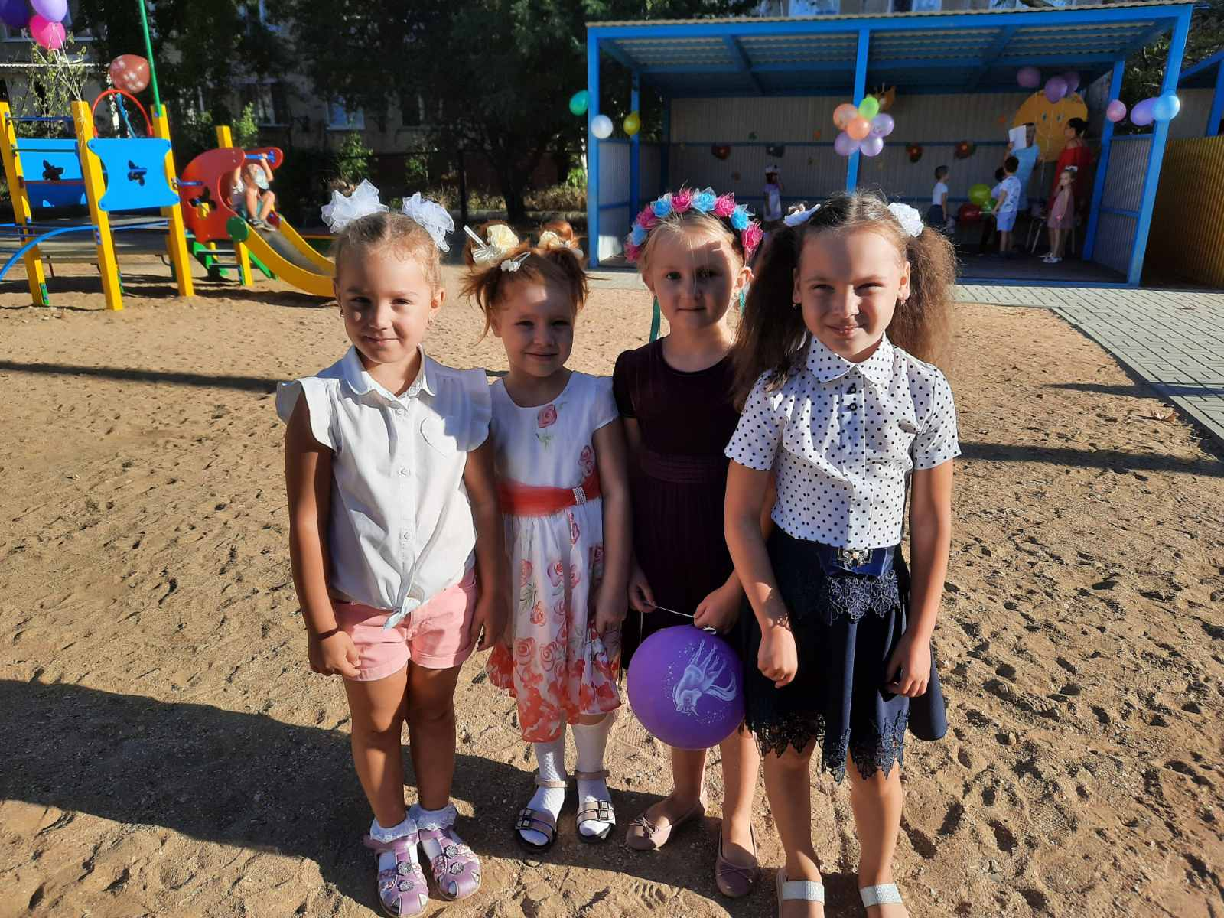
НАША ГРУППА
Вместе с солнцем просыпаюсь,
Я приходу утра рад.
Быстро-быстро собираюсь
Я в любимый детский сад!
Там и книжки, и игрушки,
Там любимые друзья,
Мои верные подружки,
Мне без них никак нельзя!
Воспитатель милый самый,
Помогает нам и учит нас,
Нам она почти как мама.
И детсад наш самый лучший!

Slide 4
НАШИ
БУДНИ И
ПРАЗДНИКИ

Slide 5
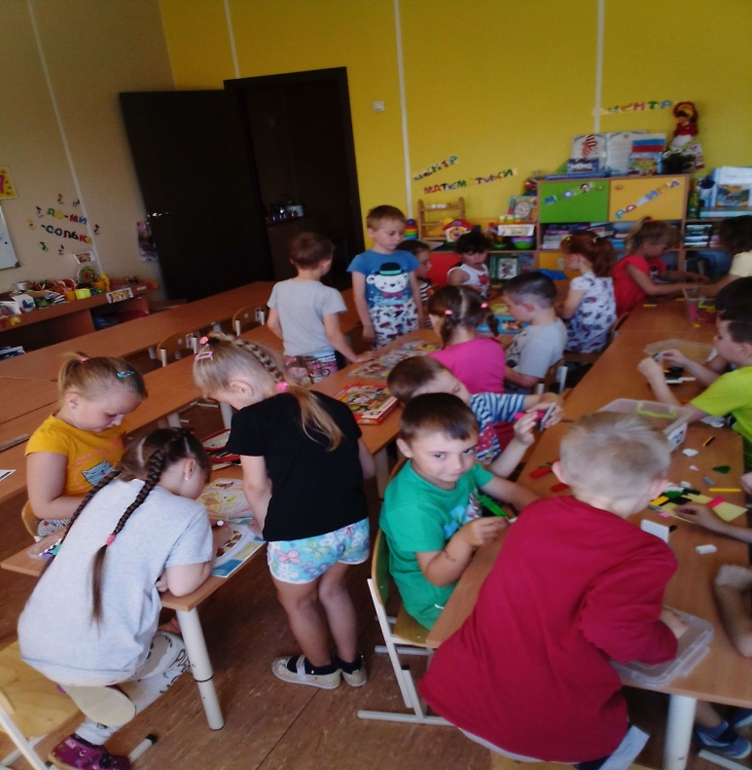
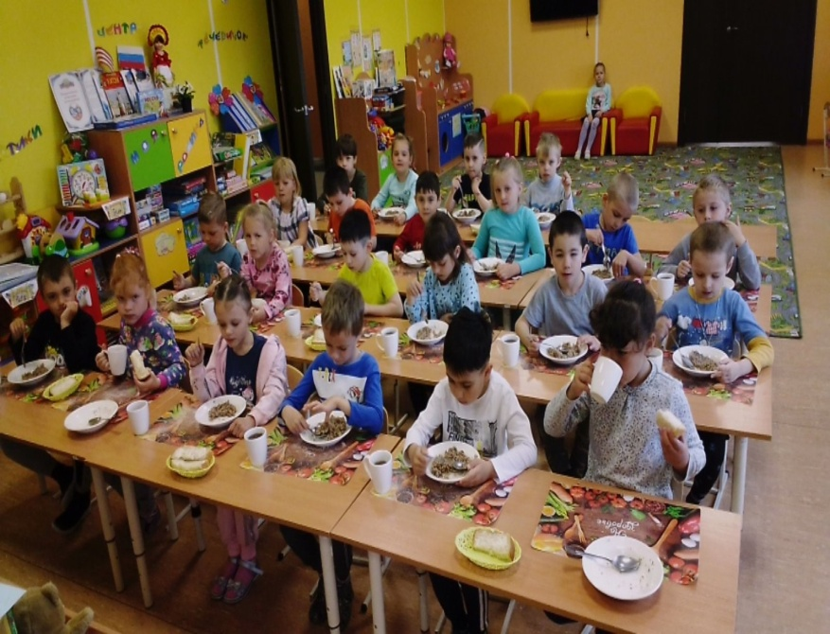
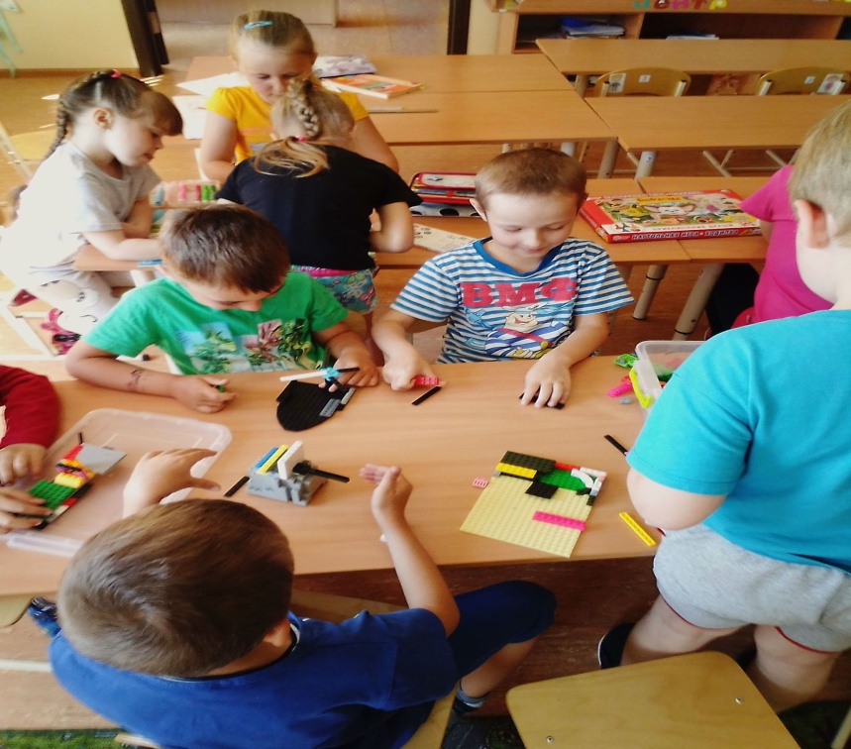
Поиграли, порезвились Пообедать мы решили! Вкусно здесь готовят нам!!!! Слава нашим поварам!!!

Slide 6
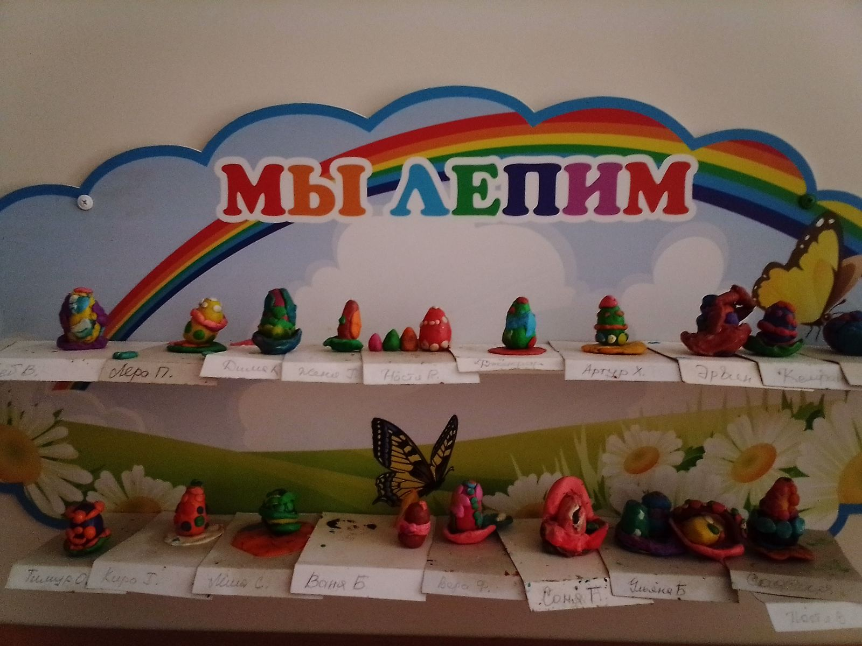
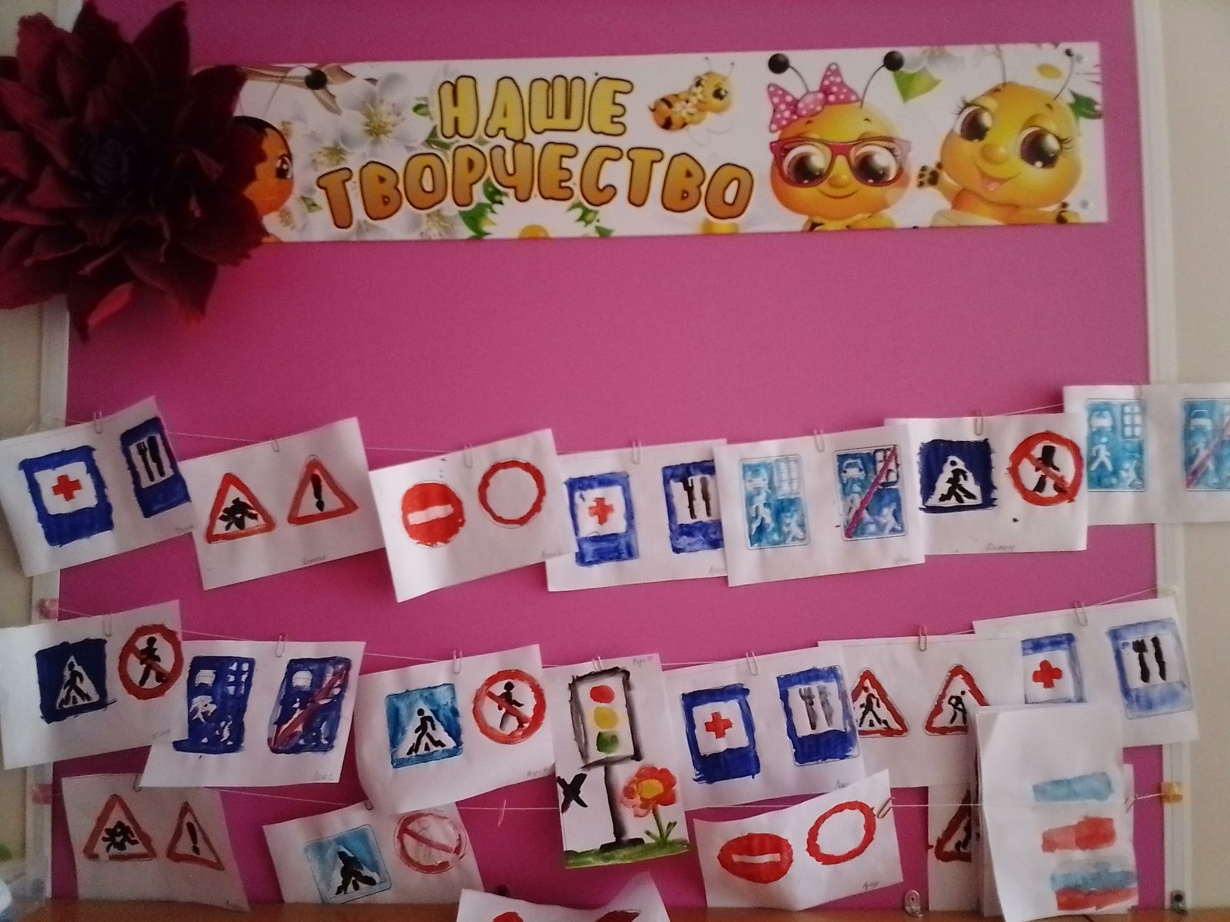

Slide 7
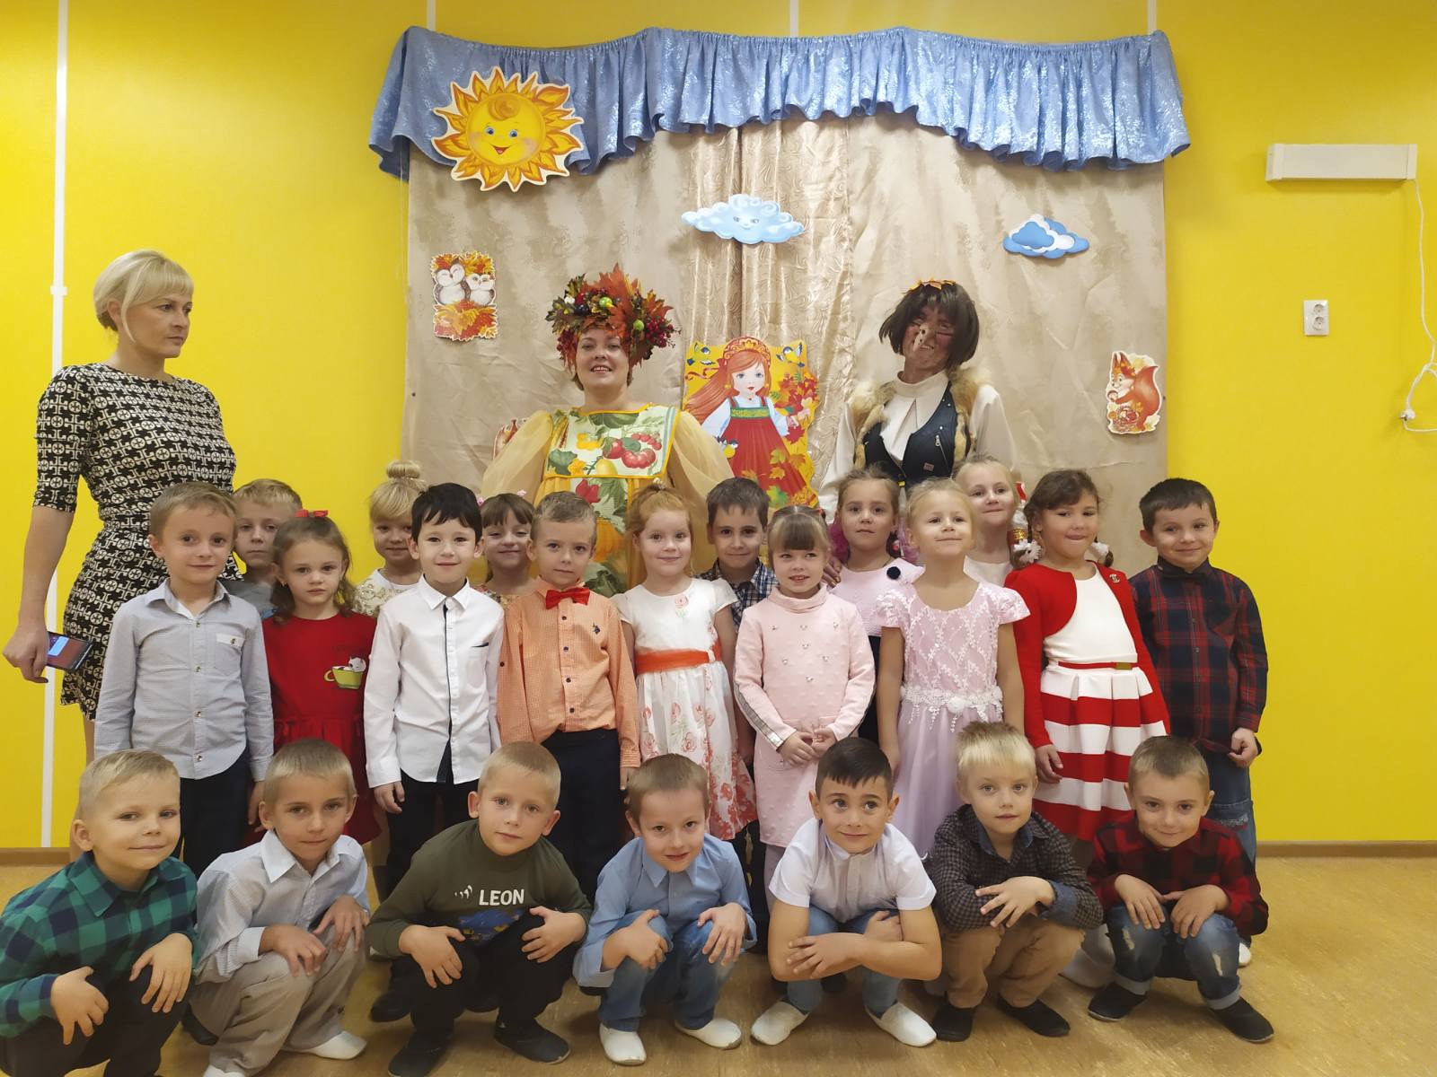
СНОВА ОСЕНЬ, СНОВА ПТИЦЫ В В ТЕПЛЫЕ КРАЯ СПЕШАТ. И ОПЯТЬ ОСЕННИЙ ПРАЗДНИК К НАМ ПРИХОДИТ В ДЕТСКИЙ САД!

Slide 8
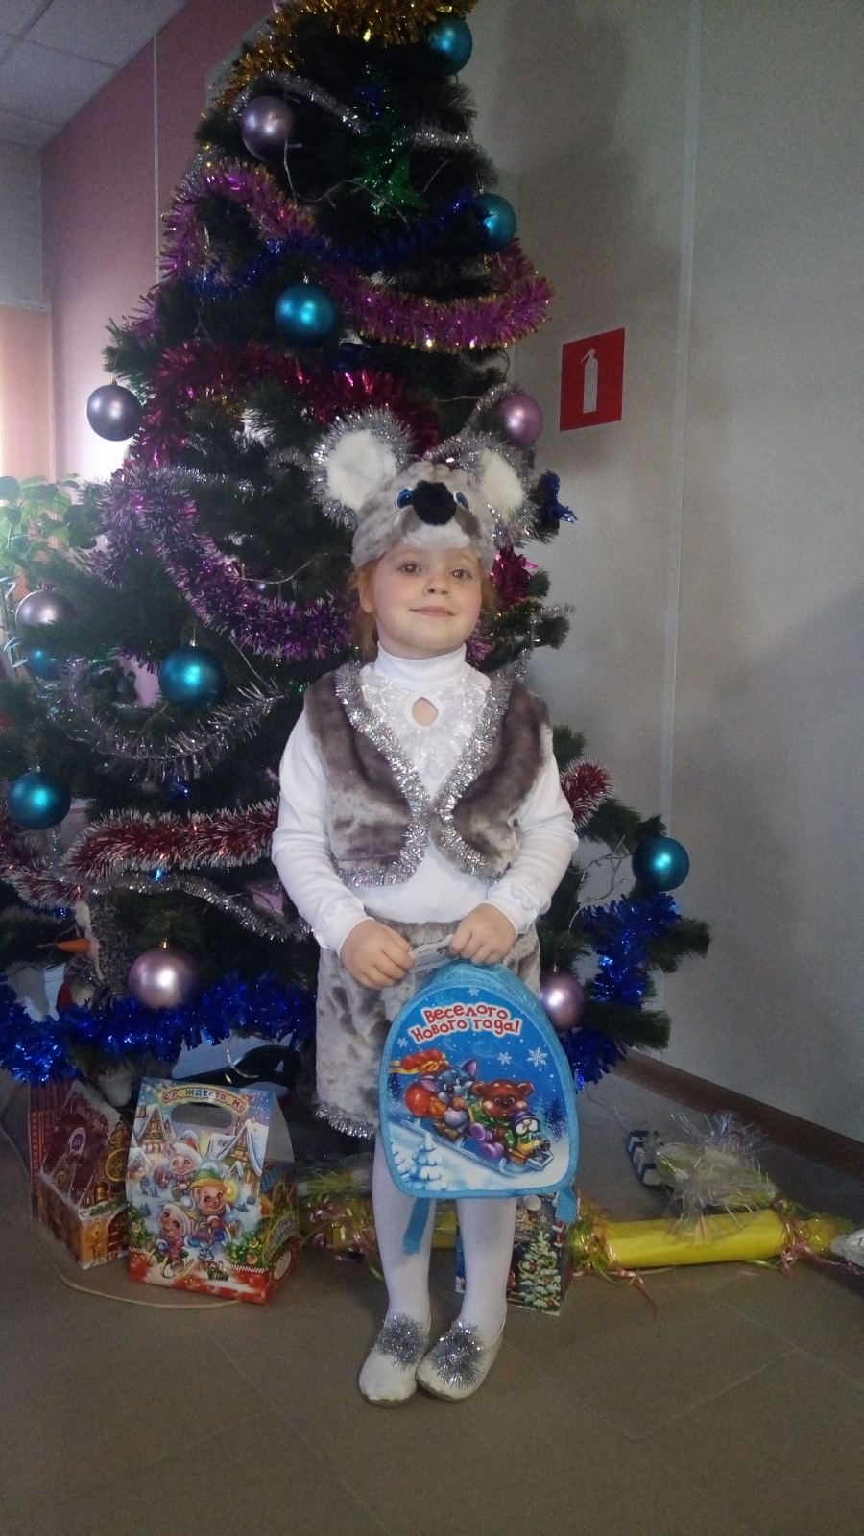
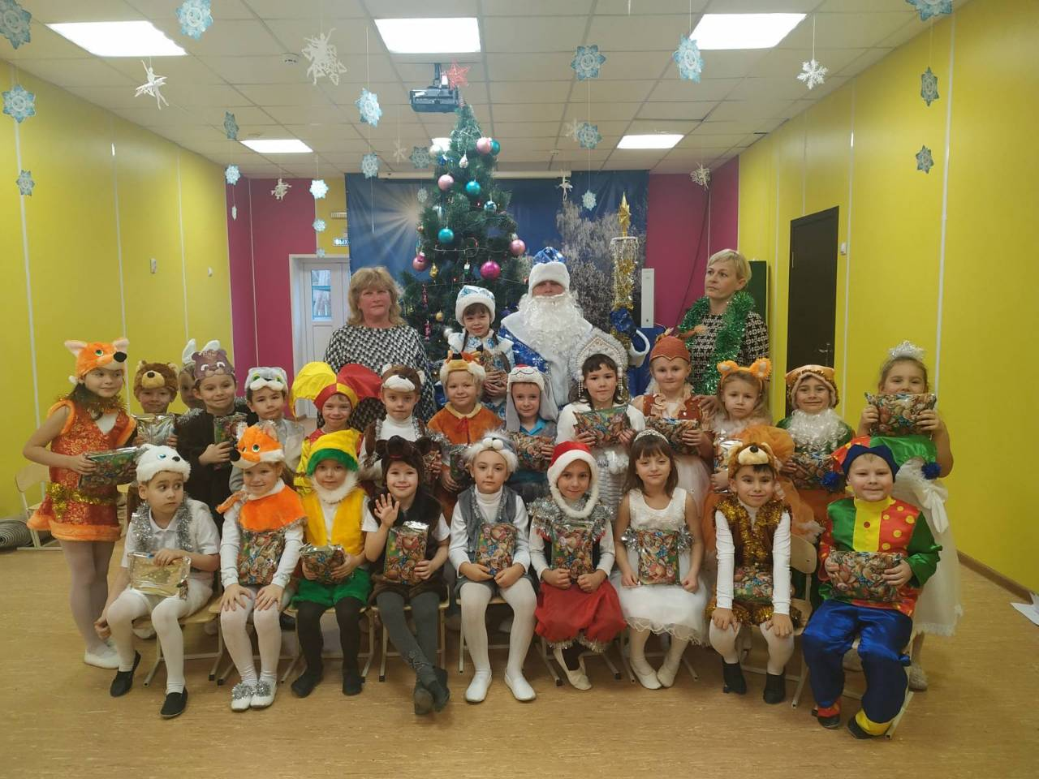
ЕЛКА НАРЯЖАЕТСЯ - ПРАЗДНИК ПРИБЛИЖАЕТСЯ, НОВЫЙ ГОД У ВОРОТ, РЕБЯТИШЕК ЁЛКА ЖДЁТ.

Slide 9
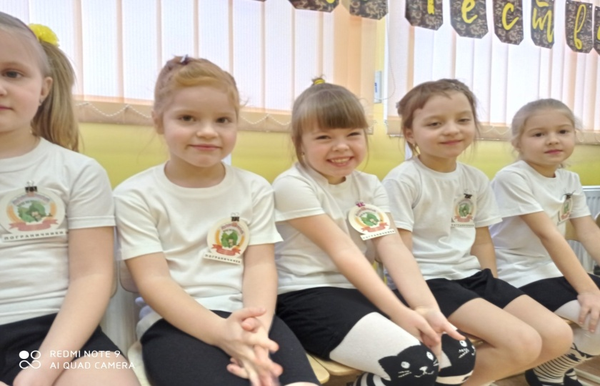
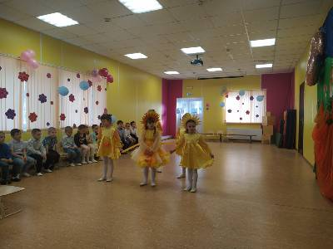
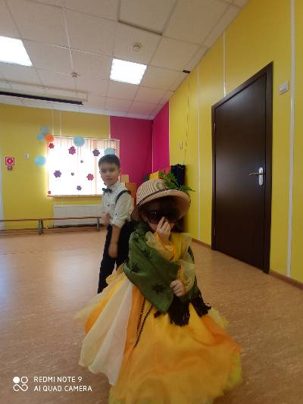
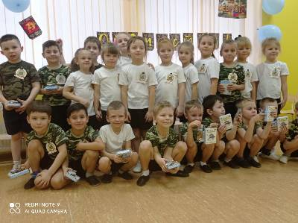
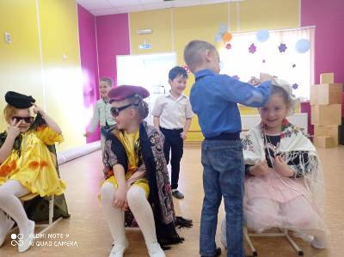
ДЕНЬ ЗАЩИТНИКА ОТЕЧЕСТВА
МЕЖДУНАРОДНЫЙ
ЖЕНСКИЙ ДЕНЬ

Slide 10
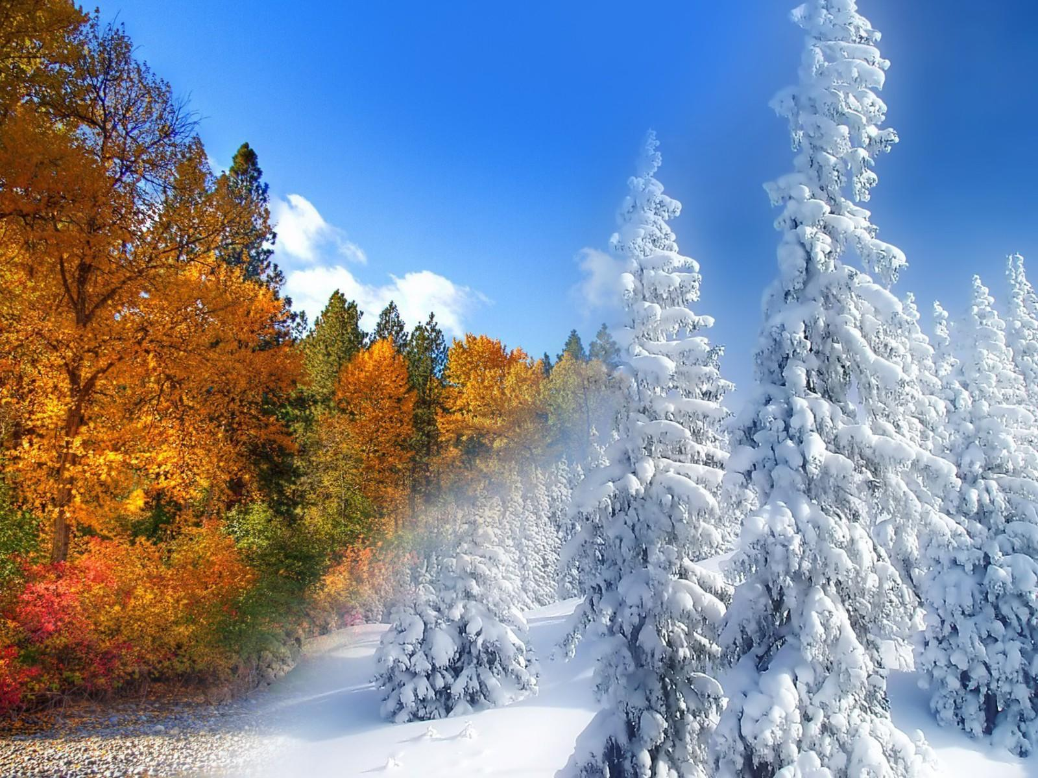
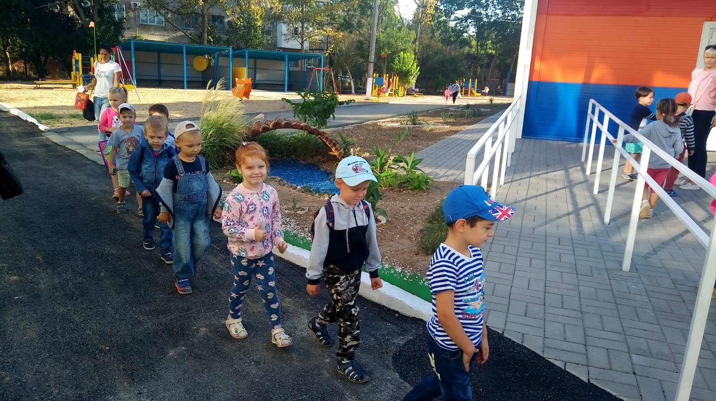
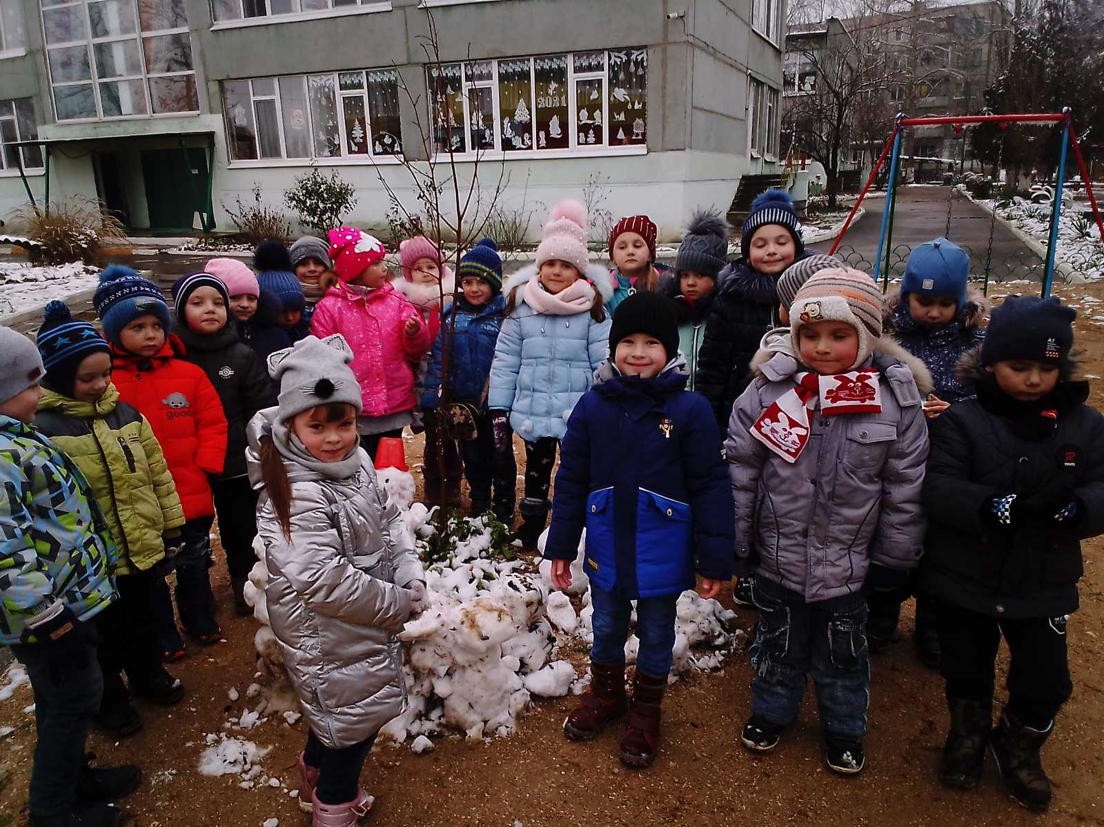
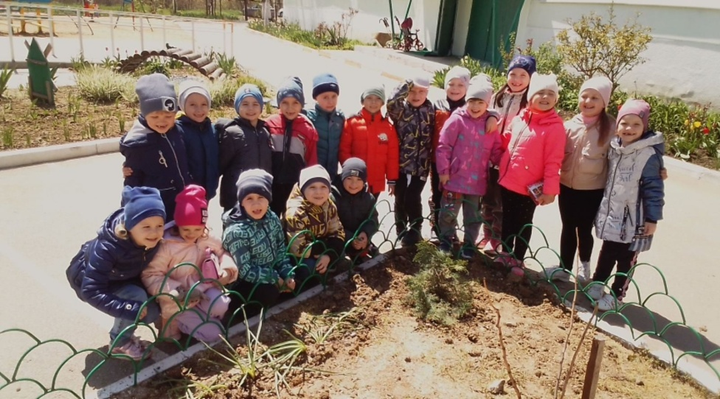
Чтоб здоровыми, крепкими стать Надо больше нам гулять

Slide 11
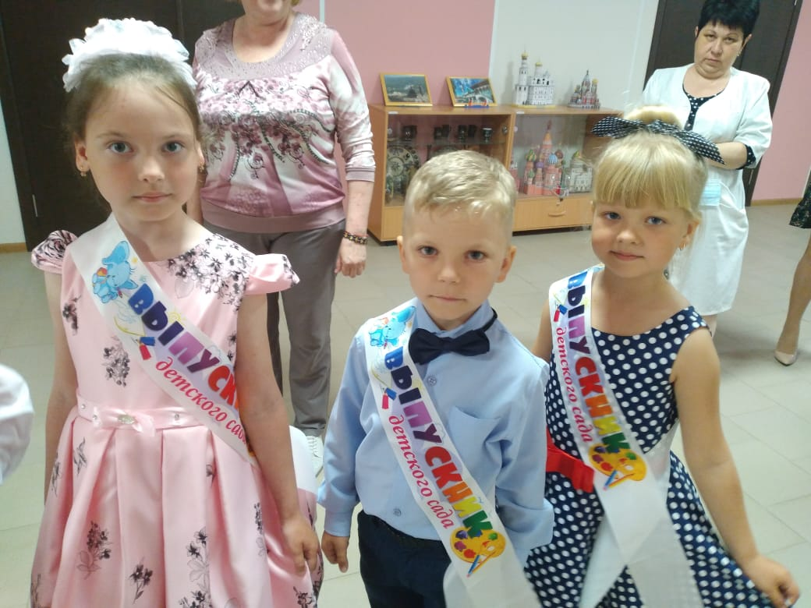
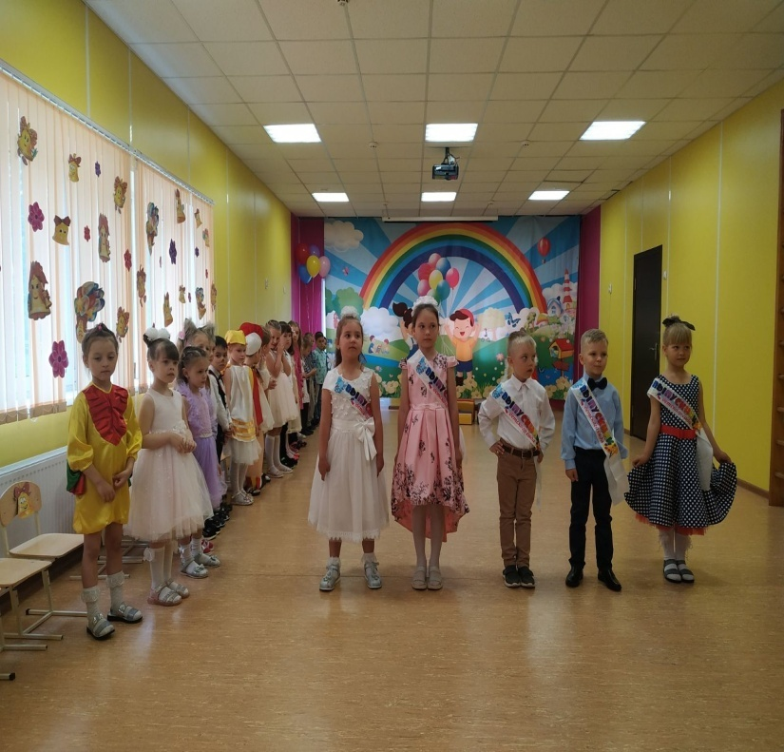
В ДОБРЫЙ ПУТЬ,
РЕБЯТА!!!

